Slide 1
Projektory

Slide 2
Projektor
Projektor multimedialny jest urządzeniem, które wyświetla obraz na ekranie bazując na dostarczonym sygnale wideo. Źródłem sygnału najczęściej jest komputer, odtwarzacz DVD lub zestawi kina domowego.
Projektor składa się ze źródła światła będącego diodą LED (czasem wspomaganej specjalnym laserem) lub lampą wyładowczą oraz układu optycznego. Dodatkowo projektory wyposaża się m.in. w zestaw złącz czy głośniki.

Slide 3
Podział
Podział ze względu na tradycyjne podłoże przedmiotu
episkop, w którym podłoże jest nieprzezroczyste – wyświetlany obraz powstaje dzięki odbiciu promieni światła od przedmiotu, którym może być np. rysunek na papierze;
diaskop, w którym podłoże jest przezroczyste – wyświetlany obraz tworzą promienie światła przechodzące przez przedmiot, np.:
lampa kolorofonowa
rzutnik pisma (przedmiotem jest rysunek lub wydruk na folii),
rzutnik przeźroczy
epidiaskop; urządzenie ma dwa tryby pracy – łączy cechy diaskopu i episkopu
Podział ze względu na użytkowe podłoże przedmiotu
projektor filmowy; przedmiot na błonie filmowej
projektor telewizyjny; przedmiot obrazu telewizyjnego
projektor komputerowy; przedmiot na matrycy sterowanej komputerowo, urządzenie na jeden z dwu trybów pracy (odbijanie lub przenikanie światła), np. raster pikselowy na matrycy z ciekłych kryształów.

Slide 4
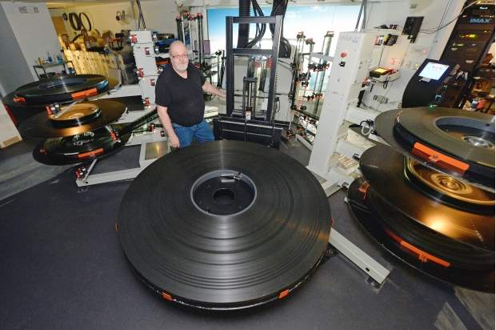
IMAX szpula

Slide 5
Rodzaje
Kluczowym elementem w każdym projektorze jest układ odpowiedzialny za generowanie obrazu i to według tej części nastąpił główny podział obecnych na rynku projektorów.
Obecnie wiodącą rolę obejmują technologie DLP, LCD, Laser, na których oparta jest konstrukcja zdecydowanej większości projektorów.

Slide 6
DLP
Tradycyjne projektory działają w oparciu o technologię DLP. Do obróbki cyfrowej światła służy specjalny mikroprocesor. Układ DLP składa się z milionów mikroskopijnych luster (jedno na każdy piksel), które kierując promień światła, przechodzący następnie przez kolorowy układ optyczny (koło obrotowe), tworzą właściwy obraz.Źródłem światła w projektorach DLP jest bardzo silna lampa (moc ok. 200-300 W), która jest odpowiedzialna za tworzenie jasnego obrazu. Ze względu na swoje właściwości lampa bardzo mocno się nagrzewa przez powstaje konieczność mocnego schładzania wnętrza projektora oraz wymiany lampy co 2000 – 8000 godz. (w zależności od modelu).

Slide 7
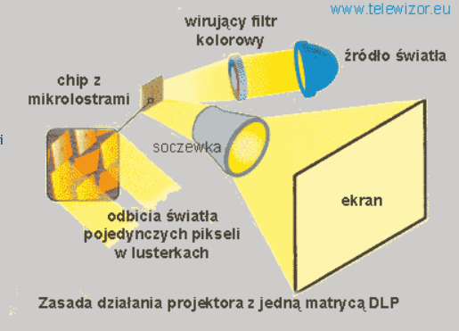
DLP

Slide 8
LCD
Projektory LCD to stosunkowo młode rozwiązanie. Obraz w większości przypadków generowany jest za pomocą trzech ciekłokrystalicznych matryc LCD odpowiadających za podstawowe kolory – czerwony, zielony i niebieski. W momencie gdy światło przechodzi przez matryce pojedyncze piksele mogą być otwarte aby przepuścić światło, lub zamknięte aby je zablokować. Dzięki temu następuje dopasowanie jasności obrazu generowanego na ekranie.

Slide 9
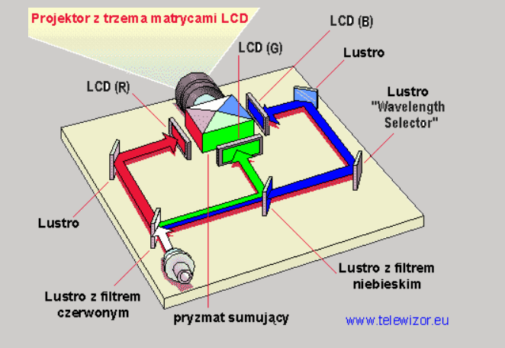
LCD

Slide 10
LASER&LED
Wykorzystują one źródło światła w postaci laserowo-diodowych lamp hybrydowych Laser&LED. Lampy te są pierwszym na świecie ekologicznym, bezrtęciowym źródłem światła o wysokiej jasności sięgającej 4000 ANSI lumenów. Żywotność oferowanego przez Casio rozwiązania wynosi w przybliżeniu 20 000 godzin. Dla porównania standardowe lampy projekcyjne należy wymieniać co 2000-4000 godzin. Wiąże się to nie tylko z dodatkowymi kosztami samej lampy, ale również z kosztami ich utylizacji.

Slide 11
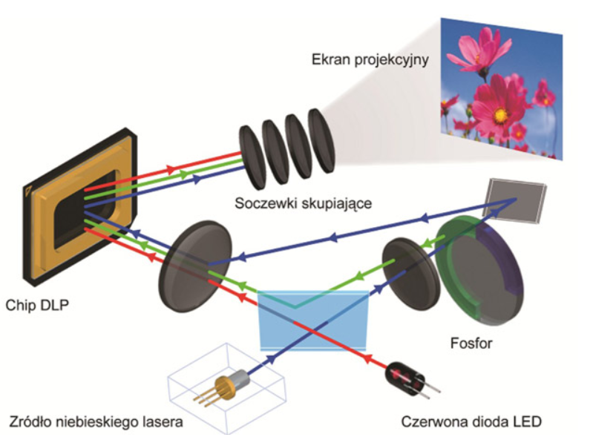
Laser

Slide 12
Parametry techniczne

Slide 13
Jasność
Inaczej nazywana „siłą światła” (czasami używa się także określenia luminancja). Jest to jeden z najważniejszych parametrów projektora, ponieważ to on głównie decyduje o jego zastosowaniu (im większa sala oraz im więcej światła zewnętrznego znajduje się w pomieszczeniu, tym większa jest potrzebna jasność). American National Standards Institute usystematyzował metodę mierzenia lumenów w specyfikacji ANSI i podawana jest ona w ANSI lumenach. Dzięki temu klienci mają możliwość łatwiejszego i obiektywnego porównywania jasności poszczególnych modeli pochodzących od różnych producentów. Metoda ta polega na tym, iż jasność mierzy się w 9 punktach na obrazie - wartość średnia z tych pomiarów jest podawana jako nominalna jasność danego urządzenia.

Slide 14
Kontrast
Stosunek pomiędzy bielą a czernią. Im większy jest współczynnik kontrastu, tym większa jest zdolność projektora do wyświetlania subtelnych odcieni kolorów, jak i mniejsza wrażliwość na silne światło otoczenia. W przemyśle produkcyjnym projektorów stosuje się 2 metody:
1) W metodzie pomiaru Full On/Off mierzy się współczynnik pomiędzy jasnością światła generowanego w przypadku obrazu całkowicie białego (Full On) oraz jasnością światła generowanego w przypadku obrazu całkowicie czarnego (Full Off).
2) W metodzie pomiaru ANSI korzysta się ze wzoru szachownicy zbudowanej z 16 naprzemiennie ułożonych białych i czarnych prostokątów. Średnia jasność światła z białych prostokątów jest dzielona przez średnią jasność światła z czarnych prostokątów; w ten sposób uzyskuje się współczynnik kontrastu ANSI.

Slide 15
Rozdzielczość obsługiwana/optyczna
Rozdzielczość obsługiwana jest to maksymalna ilość pikseli które projektor jest w stanie zeskalować do rozdzielczości obsługiwanej przez układ optyczny (rozdzielczość optyczna). Należy zwracać uwagę zwłaszcza na rozdzielczość optyczną ponieważ może się okazać że projektor obsługuje rozdzielczość FullHD a jgo prawdziwa rozdzielczość to 320x200.

